Slide 1
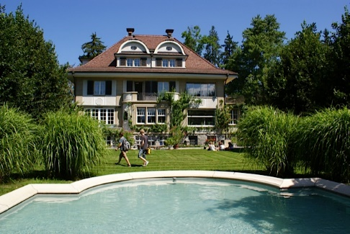
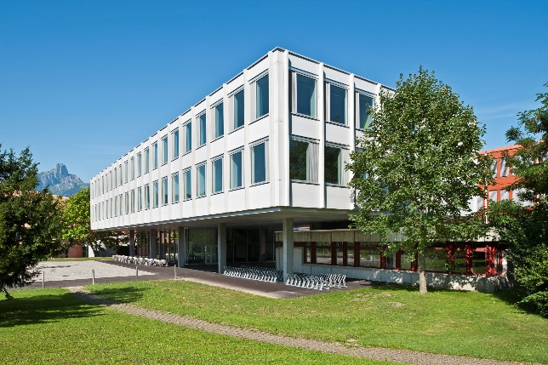
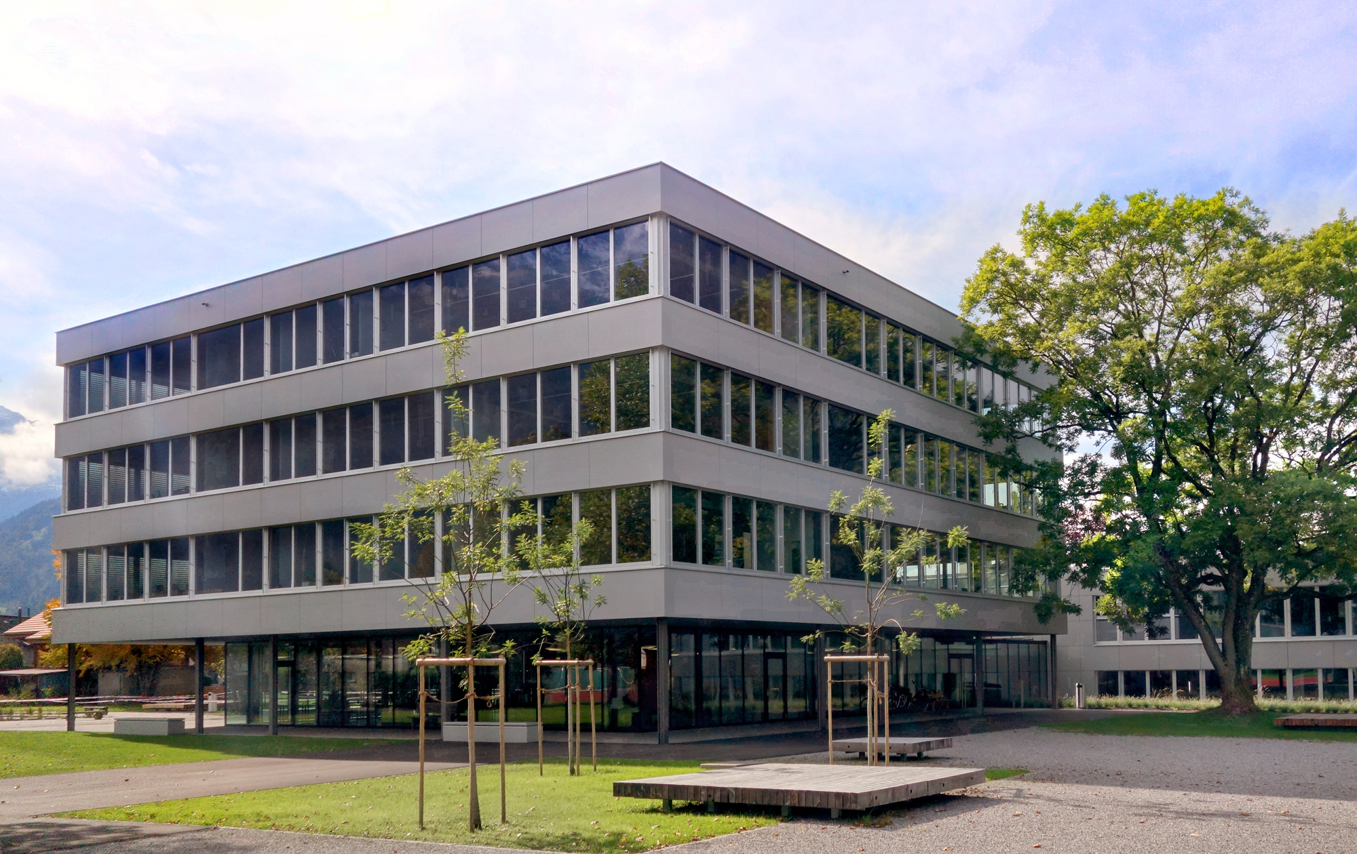
Kantonale Prüfung für die Zulassung zum gymnasialen Unterricht (GYM1)
Herzlich willkommen!

Slide 2
Prüfungszeiten
Datum (DIN 10/11) | Zeit | Prüfung in:
Montag, 02. März 2026 | 08.30 – 10.30 Uhr | Deutsch schriftlich
Montag, 02. März 2026 | 11.00 – 12.00 Uhr | Französisch (Englisch) schriftlich
Dienstag, 03. März 2026 | 08.30 – 09.30 Uhr | Mathematik I schriftlich
Dienstag, 03. März 2026 | 10.00 – 11.00 Uhr | Mathematik II schriftlich
Freitag, 13. März 2026 | 13.00 – 18.00 Uhr | Französisch (Englisch) mündlich

Slide 3
Richtlinien Prüfungsablauf: Vor Prüfungen
Anmeldung online möglich bis am 15. Februar 2026
Versand Prüfungsaufgebot bis spätestens Mittwoch, 18. Februar 2026 mit Postabgang (A-Post)
Bei Krankheit: Telefonische Abmeldung vor Prüfung beim Sekretariat Gymnasium Thun (033 359 58 57).
Kandidantennummer gemäss Prüfungsaufgebot einprägen
An allen Prüfungstagen ID mitnehmen, wird kontrolliert
Pünktlich erscheinen, keine Zusatzzeiten bei Verspätung

Slide 4
Richtlinien Prüfungsablauf: An Prüfungstagen
Schreibzeug: blauer oder schwarzer Kugelschreiber/Füllfeder (kein Bleistift), persönliches Tipp-Ex ist möglich
Smartphones und Smartwatches ausschalten und im Gepäck deponieren
Prüfen, ob Prüfung korrekter Schulstufe (8. oder 9. SJ) erhalten
Alle Prüfungsbogen mit Kandidatennummer, Namen und Vornamen beschriften
Alle Antworten auf Prüfungsbogen schreiben, für Aufsatz werden linierte Blätter abgegeben

Slide 5
Richtlinien Prüfungsablauf: An Prüfungstagen
Nur eine Lösung notieren, keine Auswahlsendung («falsche Antwort» löschen oder durchstreichen)
Spicken führt zum Prüfungsausschluss
Prüfungen können nicht vorzeitig abgegeben werden
Während Einsammeln der Prüfung sitzenbleiben
Französisch schriftlich: bei Textproduktion (rédaction) Anzahl Wörter zählen und notieren

Slide 6
Richtlinien Prüfungsablauf: Mathematik
Lösungen doppelt unterstreichen
Es werden keine inhaltlichen Fragen beantwortet
Hilfsmittel für Mathematik:
  Math I: Zirkel, Geodreieck, Lineal;
  kein Taschenrechner – wird kontrolliert!
  Math II: zusätzlich persönlicher Taschenrechner (nicht graphikfähig, nicht programmierbar und ohne Gleichungslöser (Solver).
  Nicht erlaubt ist z.B. TI-30-PRO);
  Taschenrechner wird zu Beginn von Math II kontrolliert

Slide 7
Nach schriftlichen Prüfungen I
Die Prüfungen werden rasch korrigiert, die Resultate gesammelt.
Wer mit hypothetischer 6 in der mündlichen Prüfung Französisch (Englisch) die Punktzahl 16 erreichen könnte und nicht mehr als zwei ungenügende Noten hat, erhält Zugang zur mündlichen Prüfung.
Publikation per 11. März 2026 der Kandidatennummern mit der Angabe zur mündlichen Prüfung ‘zugelassen/nicht zugelassen’ auf Schulwebsite (www.gymthun.ch) unter ‘Aktuelles’
Kein zusätzlicher Postversand (Einladung wird ausschliesslich auf der Website publiziert)

Slide 8
Liste Zulassungen zu mündlicher Prüfung
Muster

Slide 9
Nach schriftlichen Prüfungen II
Die mündlichen Prüfungen finden am Freitagnachmittag, 13. März 2026 am Standort Seefeld statt
Nach Berechnung der Ergebnisse werden die Noten den Herkunftsschule übermittelt, die die Resultate eröffnen
Sekretariate Gymnasium Thun geben keine Auskunft über Resultate

Slide 10
Nach schriftlichen Prüfungen III
Individuelle Eröffnung über Schulleitungen der vorbereitenden Schulen mit Rechtsmittelbelehrung und Hinweis auf das Recht und die Termine zur Einsichtnahme in die Prüfungsarbeiten
Eröffnung der Resultate durch Schulleitungen der Volksschule erfolgt bis spätestens Donnerstag, 19. März 2026
Kandidatinnen und Kandidaten, welche nicht am offiziellen Empfehlungsverfahren teilgenommen haben (z.b. aus Privatschulen) werden direkt benachrichtigt

